Slide 1
第10章 递归程序设计
10.1 计算n!——递归程序设计
【例10.1】计算n!
    【课堂练习】计算x^{n}
【例10.2】n次勒让德多项式
    【课后实践】折半检索
10.2 程序设计实例
【例10.3】汉诺塔游戏
【例10.4】数组逆序
    【课后实践】木棍折断问题
    【课后实践】求数码
    【课后实践】编写递归函数，将十进制数转二进制数
    【课后实践】【习题10.5】求数组最大值
【例10.5】最大公约数和最小公倍数

Slide 2
§10.1 计算n!——递归程序设计
【例10.1】编函数计算阶乘 ｎ! （n>=0）
int f( int n ) {
  int i,v;
  v=1;
  for ( i=2 ; i<=n ; i++ )
  v=v*i;
  return v ;
}

Slide 3
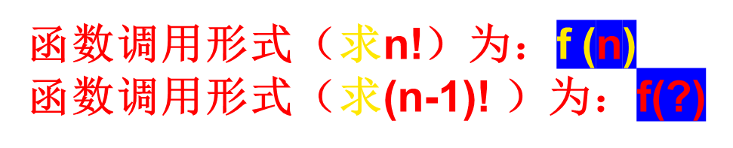
现在换一个角度考虑问题，ｎ! 还可以定义成
当 n=0
n*(n-1)! 当 n>0
n! =
按照该定义，可以编出如下函数：
int f ( int n ) {
    if ( n==0 )
    return 1;
    else
        return n * ？ ;
}
f (n-1）

Slide 4
调用一个函数的大致执行过程是：
主函数
int main()
{
……
f(a);
……
}
函数f
调用函数f
返回
结束

Slide 5

#include<stido.h>
int f ( int n ) {
if ( n==0 )
return 1;
else
return n*f (n-1);
}
int main(){
printf("%d\n",f(5));
}
f(5)
f(4)
f(3)
f(2)
f(1)
f(0)
return 5*f(4)
return 4*f(3)
return 3*f(2)
return 2*f(1)
return 1*f(0)
return 1
f(5)=120
f(4)=24
f(3)=6
f(2)=2
f(1)=1
f(0)=1

Slide 6
n:
0
递归
函数调用：f(0)
#include<stdio.h>
int f ( int n ) {
if ( n==0 )
return 1;
else
return n*f (n-1);
}
int main(){
printf(“%d\n”,f(5) );
}
1
函数调用：f(1)
n:
1
1
n:
2
函数调用：f(2)
2
n:
3
函数调用：f(3)
6
n:
4
函数调用：f(4)
24
n:
5
函数调用：f(5)
120
f(5)
f(4)
f(3)
f(2)
f(1)
f(0)
return 5*f(4)
return 4*f(3)
return 3*f(2)
return 2*f(1)
return 1*f(0)
return 1
f=120
f=24
f=6
f=2
f=1
f=1

Slide 7
递归执行过程
运行结果：
当前n的值为：5
当前n的值为：4
当前n的值为：3
当前n的值为：2
当前n的值为：1
当前n=1,(n!)=1
当前n=2,(n!)=2
当前n=3,(n!)=6
当前n=4,(n!)=24
当前n=5,(n!)=120
5!为120
#include<stdio.h>
int f ( int n ) {
if ( n==0 )
return 1;
else{
printf("当前n的值为:%d\n",n);
int tmp=n*f (n-1);
printf("当前n=%d,(n!)=%d\n",n,tmp);
return tmp;
}
}
int main(){
int data=f (5);
printf("5!为%d\n",data );
return 0;
}

Slide 8
递归程序设计的关键：
（1）递归出口：
即递归的结束条件，到何时不再递归下去
（2）递归式子：
递归的表达式，如f(n)=n*f(n-1)
找出规律是关键，不要陷入实现细节的泥沼中
int f ( int n ) {
if ( n==0 )
return 1;
else
return n*f (n-1);
}
Notes:
递归程序设计是非常有用的工具，可以解决一些用其他方法很难解决的问题，但递归程序设计的技巧性要求比较高，对于一个具体的问题，要想归纳出递归式子有时很难，并不是每个问题都像阶乘的函数那样简单。

Slide 9
【比较】递归与循环
循环
int f( int n )
{ int i,v;
  v=1;
  for ( i=2 ; i<=n ; i=i+1 )
  v=v*i;
  return v ;
}
递归
int f(int n)
{
if ( n==0 )
return 1;
else
    return n*f(n-1);
}
重复
调用自身
有返回值的
递归函数
重复
执行语句

Slide 10
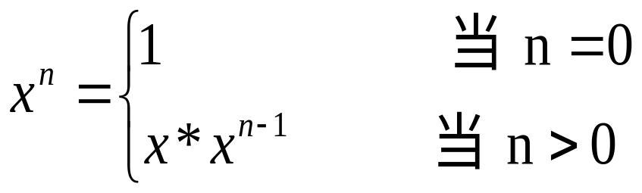
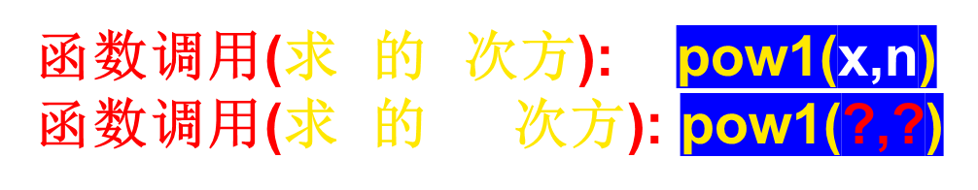

【课堂练习】计算x^{n}(n>=0),可以定义为：
#include <stdio.h>
float pow1 ( float x, int n ) {
  if ( n==0 )
  return 1 ;
  else
  return x * ？ ;
}
int main(){
float x; int m;
printf("please input x,m:");
scanf("%f %d",&x,&m);
printf("pow1(%g,%d)=%g\n",x,m,pow1(x,m));
return 0;
}
pow1(x,n-1)
Notes:
有返回值的递归函数

Slide 11
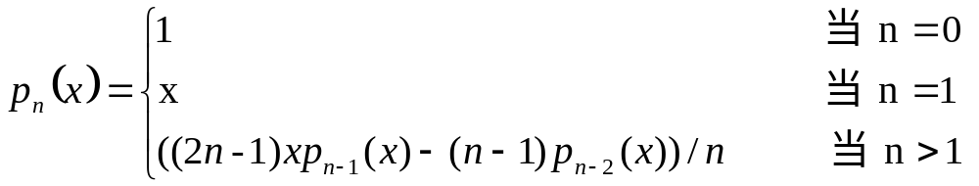
【例10.2】 n 次勒让德多项式
计算它的递归函数是:
float p ( int n , float x ) {
  if ( n==0 )
  return 1 ;
  else if (n==1)
  return x ;
  else
        return ( (2*n-1)*x*p(n-1,x) - (n-1)*p(n-2,x) )/n ;
}
函数调用:
p(n,x) //求n次多项式
p(n-1,x) //求n-1次多项式
p(n-2,x) //求n-2次多项式
Notes:
有返回值的递归函数

Slide 12
递归程序设计的思想：
  用逐步求精原则，先把一个问题分解成若干子问题
  这些子问题中的问题与原始问题具有相同的特征属性，至多不过是某些参数不同，规模比原来小了
  此时，就可以对这些子问题实施与原始问题同样的分析算法，直到规模小到问题容易解决或已经解决时为止。
  若将整个问题的算法设计成一个函数，则解决这个子问题的算法就表现为对相应函数的递归调用.

Slide 13
编写递归程序要注意：
  递归程序
  简洁、好看、易读、风格优美，但执行效率低
  终结条件
  程序一定要能终止，不能无限递归下去
  有些函数既可以写成循环形式，也可以写成递归形式，例如：
  计算ｎ的阶乘、n次勒让德多项式
  但是有些循环程序写成递归很困难

Slide 14
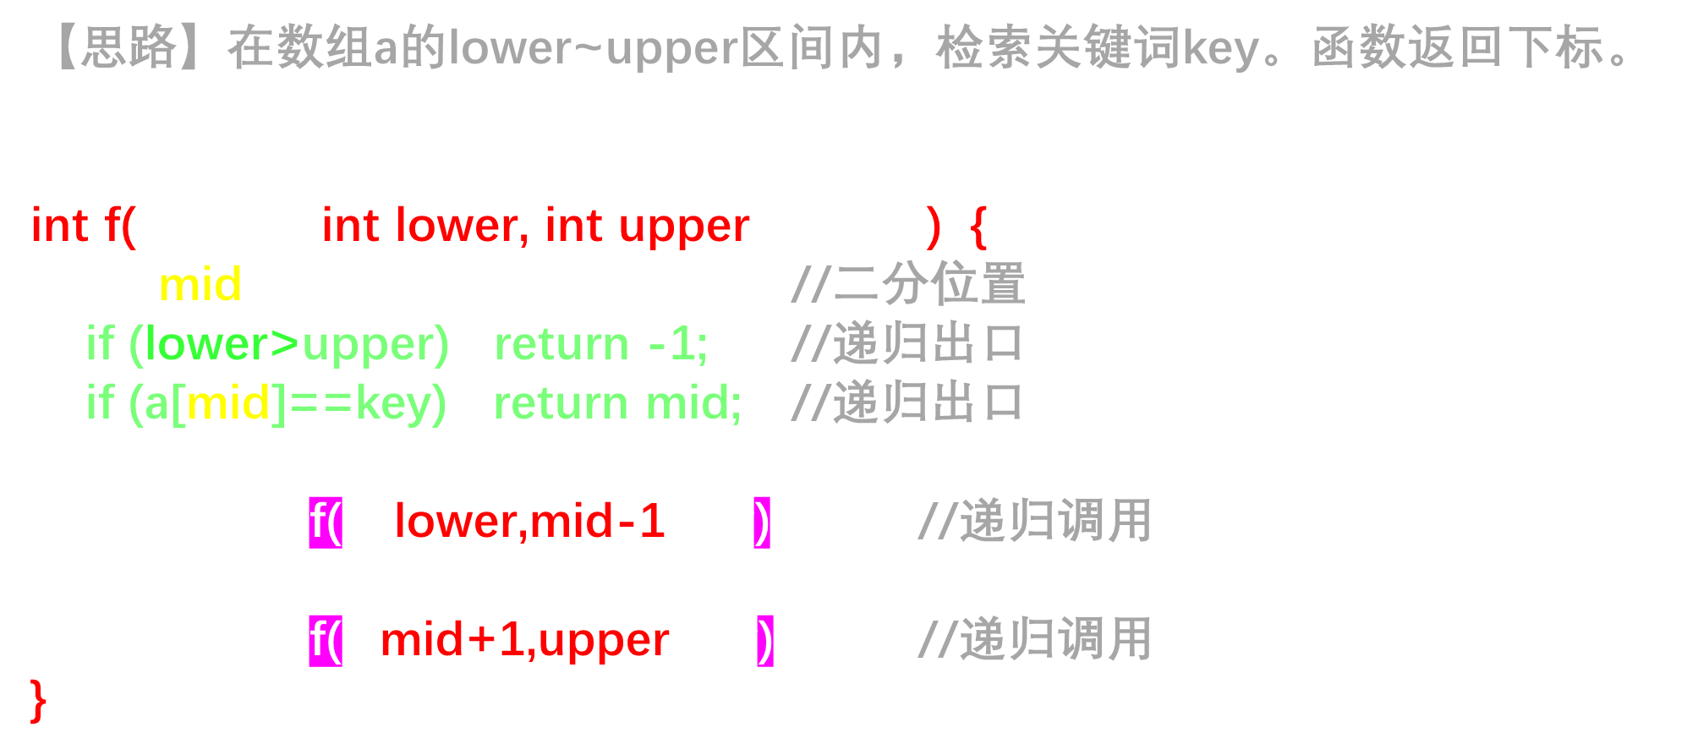

【课后实践】折半检索
有返回值的递归函数
Notes:
在数组a的lower~upper区间内，检索关键词key

Slide 15
【例10.3】汉诺（ Hanoi ）塔游戏
64片
... ...
64片
... ...
a b c
该问题又称世界末日问题。相传，古印度布拉玛婆罗门神庙的僧侣们，当时作一种被称为 Hanoi塔的游戏。该游戏是：在一个平板上，有三根钻石针；在其中一根针上有成塔型落放的大小不等的64片金片；要求把这64片金片全部移到另一根钻石针上。移动规则是：
  每次只允许移动一片金片；
  移动过程中的任何时刻，都不允许有较大的金片放在较小的金片的上面；
  移动过程中，三根钻石针都可以利用，但是金片不许放在除钻石针以外的任何地方。
据说当64片金片全部从一根钻石针移到另一根钻石针那天，就是世界的末日。
请编程序，打印金片的移动顺序。

Slide 16
64片
... ...
64片
... ...
63片
... ...
63片
a b c
移动 64 片金片的问题可以被分解成：
把a针上63片金片，从a针移到c针上，移动过程中b针可用；
把a针上一片金片移到b针上；
把c针上63片金片，从c针移到b针上，移动过程中a针可用。
设若有一函数： void move ( int n, char x, char y, char z );
能够完成：把 x 针上的 n 片金片，移动到 y 针上，移动过程中可以利用 z 针。
原始问题：move( 64 , a , b , c )
分解：
move( 63 , a , c , b );
moveone( a, b );
move( 63 , c , b , a );

Slide 17
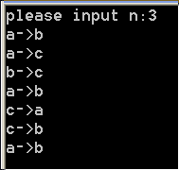
void move ( int n, char x, char y, char z );
考虑move函数（n片金片）:
把x针上的n片金片，移动到y针上，移动过程中z针可用”可被分解成：
      move( n-1, x, z, y );
      moveone( x, y );
      move( n-1, z, y, x );
递归出口 :
当移动金片的片数为 0 时，便不用移动了
最后得到完整的 Hanoi 塔解法程序如下:

Slide 18
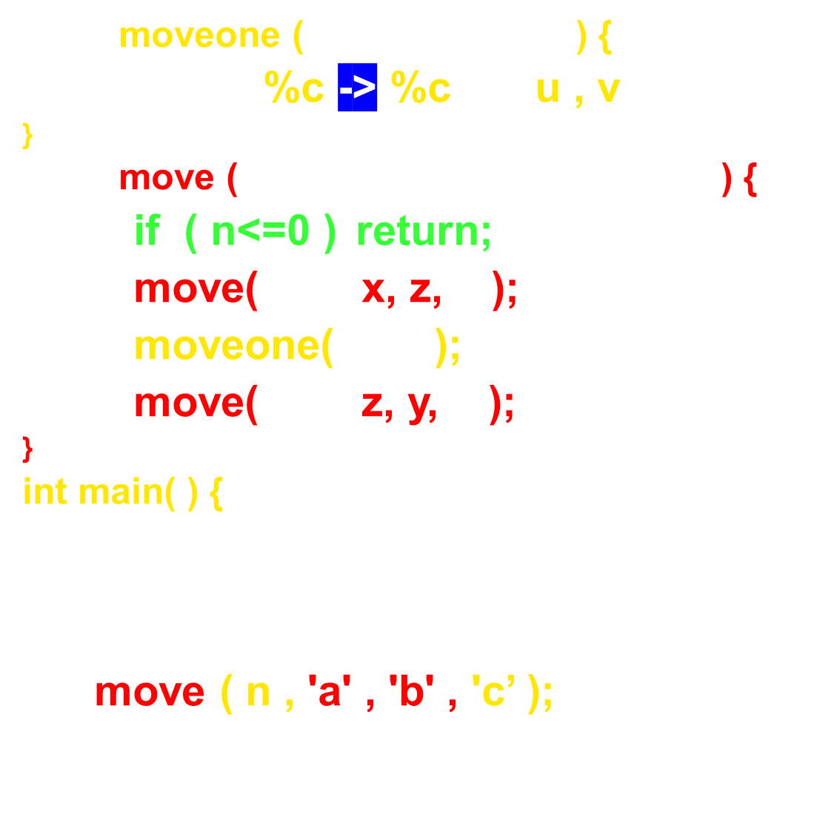
无返回值的递归函数
if(n>0){
move( n-1, x, z, y );
moveone( x, y );
move( n-1, z, y, x );
}
  执行 Hanoi 程序时不要输入太大的 n ，我们执行该程序。

Slide 19
按程序输出的移动顺序，实际移动。
a->b
a->c
b->c
a->b
c->a
c->b
a->b
a b c
move ( 3 , 'a' , 'b' , 'c’ );

Slide 20
【例10.4】编写递归函数，把给定数组中的n个整数反序存放。
21 45 4 3 4 6 89 9 10 78
参考程序1：【思路】
1)数组x的首元素反序
2)将数组x规模缩小为n-2，按原算法反序，直至数组x规模降为1
void convert(int x[ ], int n){
int tmp;
if (n<=1) //数组x规模降为1时，退出递归函数
return;
else{ //首元素反序，缩小数组规模为n-2,按原算法反序
tmp=*x; *x=*(x+n-1);*(x+n-1)=tmp; convert(x+1,n-2); //递归调用
}
}
交换当前规模数组中x[0]和x[n-1]
无返回值的递归函数
Notes:
无返回值的递归函数

Slide 21
参考程序2：【思路】
1)反序data[num]
2)反序剩余元素
出口：num到达中间位置
void f(int data[ ],int num)
{
if(num==(SIZE-1)/2) //递归出口
return ;
else
{
int tmp;
tmp=data[num];
data[num]=data[SIZE-num-1]; //对称位置交换
data[SIZE-num-1]=tmp;
f(data,num+1);
}
}
无返回值的递归函数
1 2 3 4 5 6 7 8 9 10
Notes:
无返回值的递归函数

Slide 22
【习题10.5】P271 递归求n个元素数组a的最大值。
【思路】找数组a的最大数，就是在 a[n-1] 和 (前面n-1个元素中的最大数)这二者中找一个较大数
a[n-1]
a[0]
34 | 22 | 3 | 2 | 5
int max(int u,int v) //求2个数的最大值
{ return u>v?u:v; }
函数调用(求n个元素数组a的最大数): ArrMax(a,n)
函数调用( 求n-1个元素构成的数组a最大数 ): ?
int ArrMax(int a[ ] , int n)
{
if(n==2) return max(a[0],a[1]);
else
return max(a[n-1], ? );
}
ArrMax(a,n-1)
ArrMax(a,n-1)

Slide 23
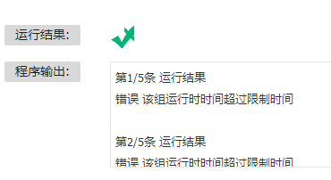
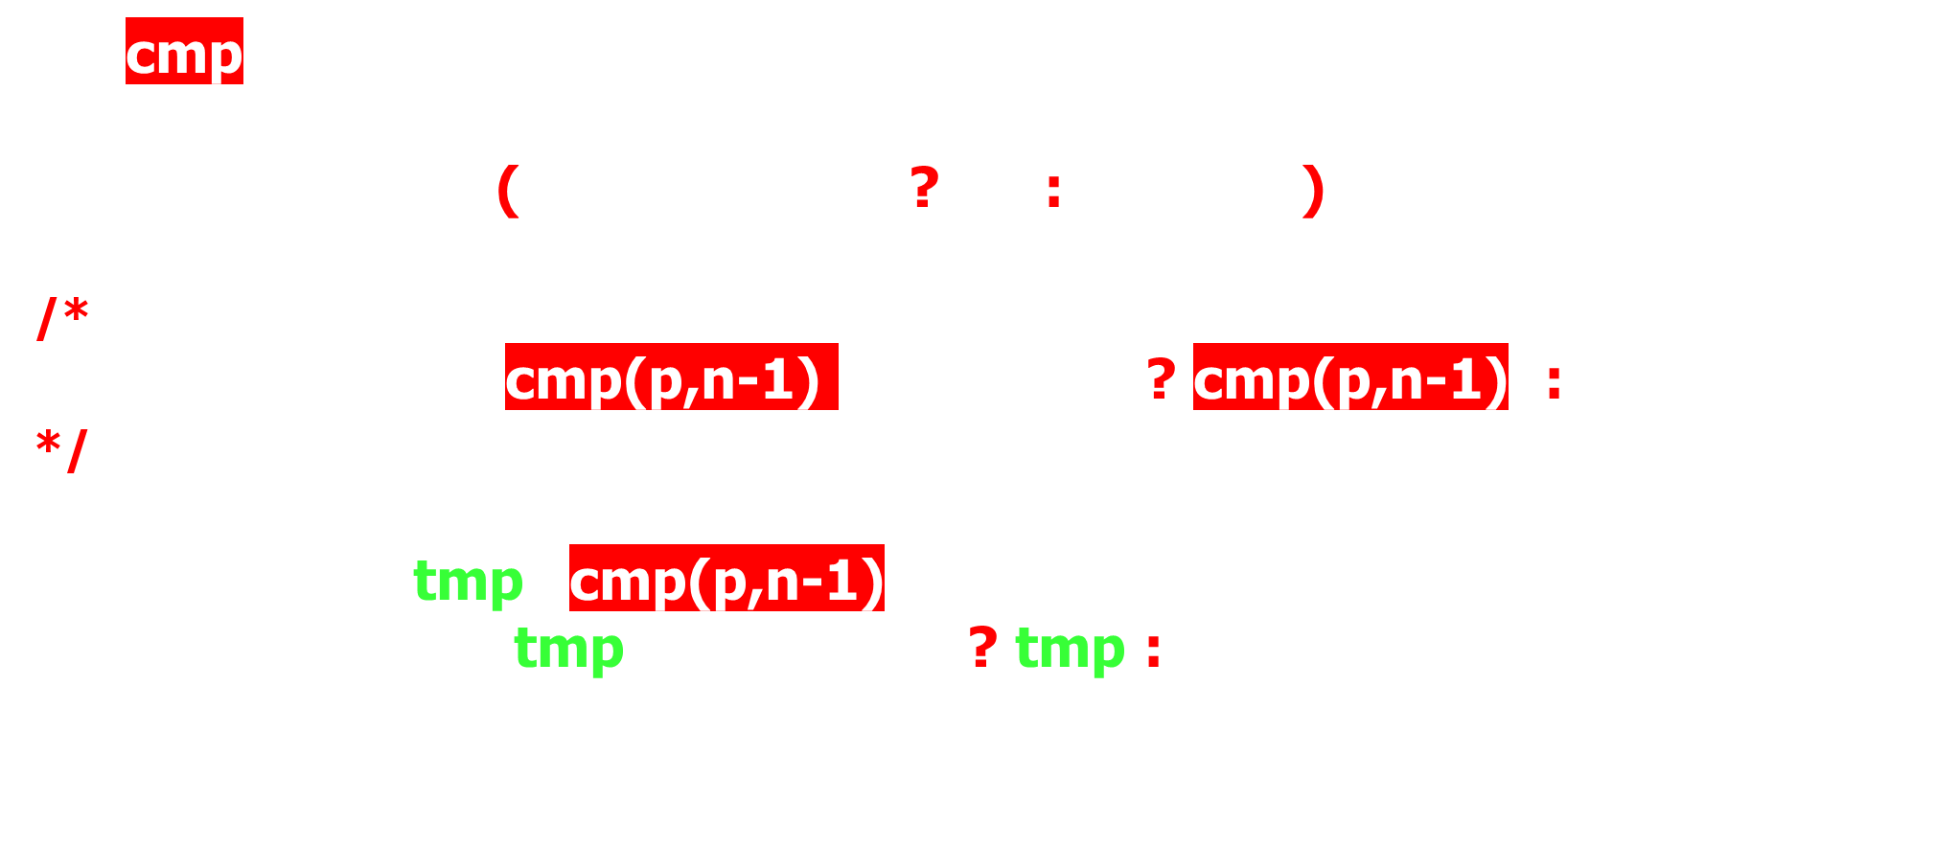
递归效率：

Slide 24
参考程序2：指针形式(从ap[0]开始向后找）
【思路】找ap的最大数，就是在 ap[0] 和 (后面n-1个元素构成的数组的最大数) 这二者中找一个较大数
#define L 5
int max(int u,int v){return u>v?u:v;}
int ArrMax(int* ap,int n){
if(n==2)
return max(*ap , *(ap+1));
else
return max( *ap , ArrMax(ap+1,n-1) );
}
ap[0]
34 | 22 | 3 | 2 | 5
主函数调用：
data=ArrMax(&a[0] , L)
或 data=ArrMax(a,L)

Slide 25

int main()
{ int i,a[L];
printf("请输入%d个整数:\n",L);
for (i=0;i<L;i++)
scanf("%d",&a[i]);
printf("maxarr=%d\n", ArrMax(a,L) );
return 0;
}
运行界面：

Slide 26
arr[0]
【学生程序】
34 | 22 | 3 | 2 | 5
int ArrMax(int Arr[ ],int n){
        if(n==1)
        return Arr[0];
        else{
        if( Arr[0]>ArrMax(&Arr[1],n-1) )
        return Arr[0];
        else
        return ArrMax(&Arr[1],n-1);
        }
}
调用：maxValue=ArrMax(a,n);

Slide 27
子函数带回值的方式?
子函数需要计算出结果，带回给主调函数：
1）return result;
局限性：函数仅能返回一个值；
2）全局变量result；
用之有度
3）指针参数：void f(int *p);
主调方：
int maxValue;
f( &maxValue );
对*p做赋值，就是对主调函数中对应的变量做赋值。适合需要带回1个或多个计算结果的函数
递归函数也是函数，以上规则同样适用

Slide 28
参考程序3：从前向后找（指针参数带回）
假定maxValue=a[0]，每次加入下一个数组元素进行比对，得出当前最大数，赋值给*p(即赋值给/更新maxValue)
a[1]
a[2]
a[3]
a[4]
22 | 34 | 2 | 52 | 15
void max( int data[], int num, int *p)
{
if(num==L) //和数组其余所有元素都做比对，直至比较完最后一个元素
return;
else
{ //每次都拿*p去和data[num]进行比较，将最大值存到*p中
*p= *p > data[num] ? *p : data[num];
max(data, num+1, p);
}
}
调用：
int maxValue=a[0];
max( a, 1, &maxValue);
无返回值，通过指针参数带回

Slide 29
还可以写成：
void max(int data[],int num,int *p)
{
if( num<L ) //和数组所有元素依次比对，*p实时更新
{
*p= *p > data[num] ? *p : data[num];
max(data, num+1, p);
}
}

Slide 30

主函数（参考程序3）：
#include<stdio.h>
#define L 5 //数组size
void max(int data[], int num, int *p) ;//函数原型
int main()
{ int a[L]={123,13,198,1,9}; //初始化
int maxValue=a[0]; //假定a[0]为最大值
max( a,1, &maxValue); //递归调用
printf("最大值为：%d\n",maxValue);
}

Slide 31
【对比实验】
【对比实验1】
1.循环求int a[N]中的最大元素
2.递归求int a[N]中的最大元素
【对比实验2】
1. 递归求int a[N]中的最大元素
2. 递归求char str[M][N]中的最大字符串

Slide 32
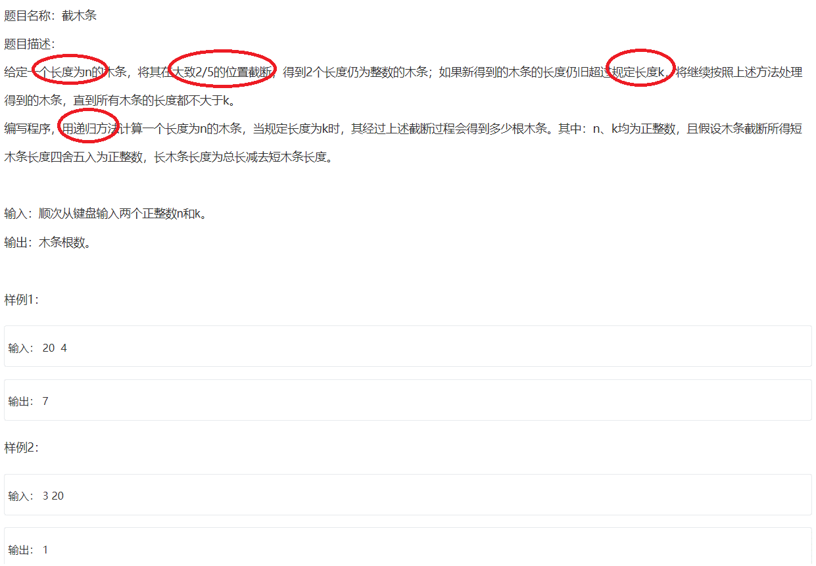

Slide 33
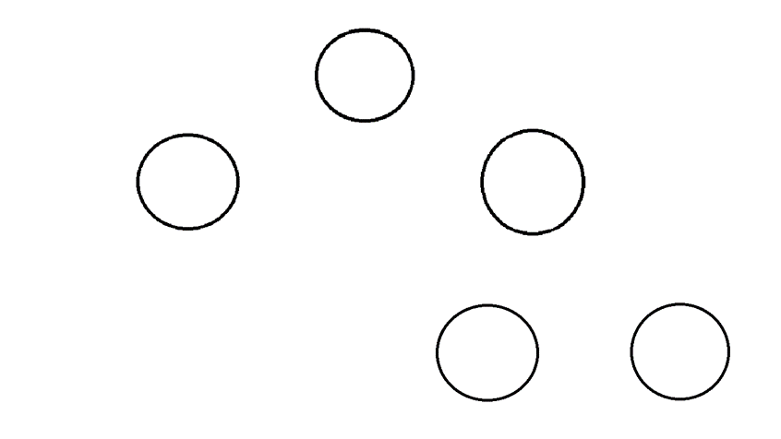
递归顺序
  n=10,k=4时，f(10,4);
return 1+2
10
return 1
return 1+1
4
6
return 1
return 1
2(2.4)
4

Slide 34
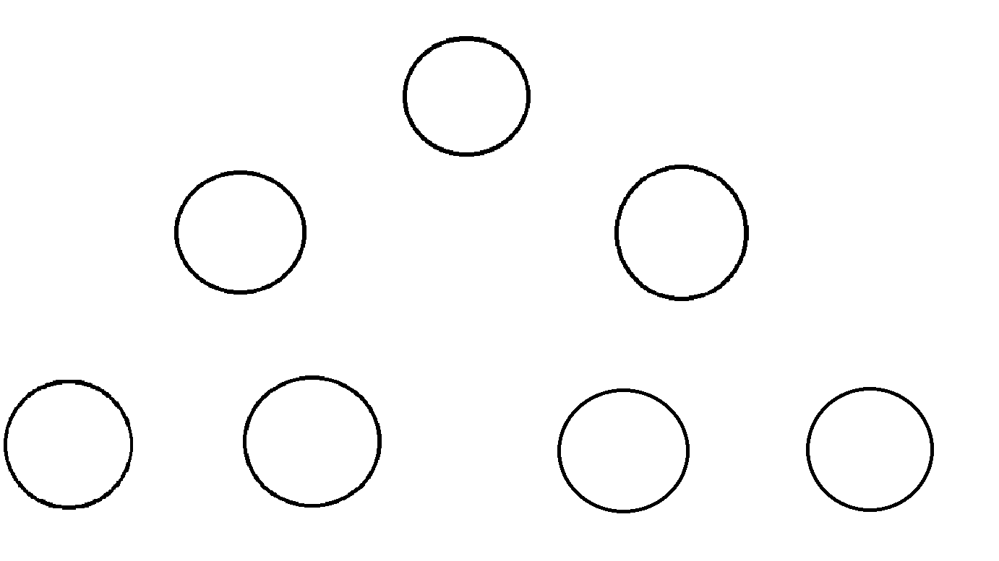
递归顺序
  n=12,k=4时，f(12,4);
return 2+2
12
return 1+1
return 1+1
5(4.8)
7
return 1
return 1
return 1
return 1
2
3
3(2.8)
4

Slide 35
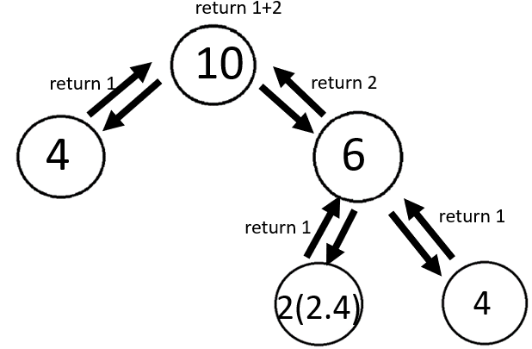
有返回值的递归函数
【参考程序1】return 计算结果
int f(int n, int k){
if (n <= k) //递归出口
return 1;
else
{ int l1,l2;
l1=(int)(n * 0.4+0.5); //短木条长度：四舍五入
l2=n-l1; //长木条长度
return f(l1, k) + f(l2, k );
}
}
  例：n=10,k=4时，f(10,4);

Slide 36
【参考程序2】指针做参数
void f(int n, int k , int *p)
{ if (n <= k)
{
*p=*p+1;
return;
}
else
{ int l1,l2;
l1=(int)(n * 0.4+0.5); //短木条
l2=n-l1; //长木条
f(l1, k, p); //截断短木条
f(l2, k, p); //截断长木条
}
}
【思考】*p等价于？
int main( ) {
int n,k,total=0;
scanf("%d%d",&n,&k);
f(n,k, &total );
printf("%d",total );
}
无返回值的递归函数,通过指针参数带回

Slide 37
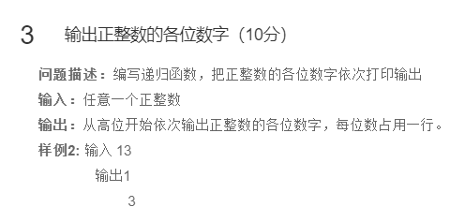
计算过程：1337
1337%10 →7
1337/10→133
133%10→3
133/10→13
13%10→3
13/10→1
1%10→1
1/10→0
#include<stdio.h>
int main()
{ int n,i,j=0;int data[100]={0};
scanf("%d",&n); //输入一个十进制数
while(n!=0)
{ data[j++]=n%10;
n/=10; //%j和/j：将n转换为j进制，求数码
}
for(i=j-1;i>=0;i--) //反向输出
printf("%d\n",data[i]);
return 0;
}
参考程序1：循环

Slide 38
【思考】程序输出？
计算过程：1337
1337%10 →7
1337/10→133
133%10→3
133/10→13
13%10→3
13/10→1
1%10→1
1/10→0
#include<stdio.h>
void f(int a)
{ if(a<=0) return; //递归出口
else
{
printf("%d\n",a%10); //输出当前数码，在递归调用之后
f(a/10); //递归调用
}
}
int main()
{ int n;
scanf("%d",&n);
f(n); //调用
return 0;
}
【思考】如何修改该程序，使其实现从高位向低位输出？

Slide 39
参考程序2：递归
计算过程：1337
1337%10 →7
1337/10→133
133%10→3
133/10→13
13%10→3
13/10→1
1%10→1
1/10→0
#include<stdio.h>
void f(int a)
{ if(a<=0) return; //递归出口
else
{
f(a/10); //递归调用
printf("%d\n",a%10);//输出当前数码，在递归调用之后
}
}
int main()
{ int n; scanf("%d",&n);
f(n); //调用
return 0;
}

Slide 40
参考程序2也可写成
计算过程：1337
1337%10 →7
1337/10→133
133%10→3
133/10→13
13%10→3
13/10→1
1%10→1
1/10→0
#include<stdio.h>
void f(int a)
{ if(a>0)
{
f(a/10); //递归调用
printf("%d\n",a%10);
}
}
int main()
{ int n; scanf("%d",&n);
f(n); //调用
return 0;
}

Slide 41
参考程序2还可写成
计算过程：1337
1337%10 →7
1337/10→133
133%10→3
133/10→13
13%10→3
13/10→1
1%10→1
1/10→0
#include<stdio.h>
void f(int a)
{
if(a/10>0)
f(a/10);//递归调用
printf("%d\n",a%10);
//输出当前数码，在递归调用之后
}
int main()
{ int n;
scanf("%d",&n);
f(n); //调用
return 0;
}
【思考】编写递归函数，将十进制数转j进制数

Slide 42
【课后实践】编写递归函数，将十进制数转二进制数
样例1计算过程：
10%2 →0
10/2→5
5%2→1
5/2→2
2%2→0
2/2→1
1%2→1
½→0
样例1：
输入：10
输出：1010
样例2：
输入：64
输出：1000000

Slide 43
【例10.5】 P252 求2个数的最大公约数和最小公倍数（递归实现）
欧几里德辗转相除法
  u % v → R₁
  v % R₁ → R₂
  R₁ % R₂ → R₃
  R₂ % R₃ → R₄
  … … … …
  R_{n-1} % R_{n} → 0
  R_{n} 为正整数u 、v的最大公约数
若u能被v整除，
则v为最大公约数；
否则，u、v的最大公约数就是
v 和 u%v 的最大公约数

Slide 44
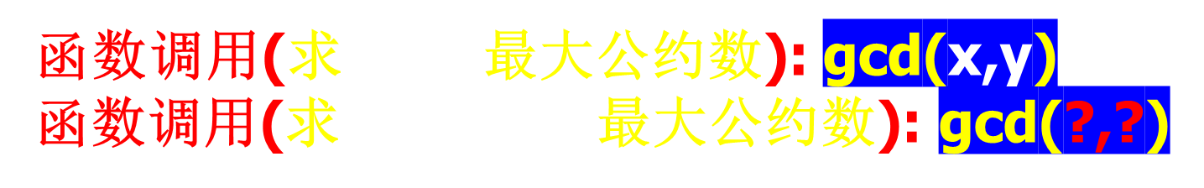
gcd(x, y)
return x
y==0
return gcd(y, x%y)
结束
完整程序：
#include<stdio.h>
/*递归求最大公约数*/
int gcd( int x,int y )
{ if(y==0)
return x;
else
return ? ;
}
gcd( y,x%y )

Slide 45
//求最小公倍数
int lowestcm2 ( int x,int y )
{
return x*y/gcd ( x,y );
}
int main()
{ int m,n;
m=gcd(6,15);
n=lowestcm2(6,15);
printf("6,15的最大公约数为：%d\n",m);
printf("6,15的最小公倍数为：%d\n",n);
return 0;
}

Slide 46
本章小结
递归：在函数体中调用函数本身
直接递归
void a( )
{ … …
a( );
… …
}
间接递归
void a( ){
…
b( );
… }
void b( ){
…
a( );
… }
1）有计算结果：
  有返回值的递归函数
  无返回值，通过指针参数带回
2）无计算结果：
  无返回值, 可通过return;退出

